Slide 1
XÂY DỰNG GIAO DIỆN TƯƠNG TÁC BACKEND
BÀI 5:
DATA BINDING TRONG VUEJS

Slide 2

MỤC TIÊU
Kết thúc bài học này bạn có khả năng
Tìm hiểu Data binding
Nắm được khái niệm Reactivity
Hiểu được Class và Style binding
Copyright © Trường Cao đẳng FPT Polytechnic
Copyright © Trường Cao đẳng FPT Polytechnic

Slide 3
NỘI DUNG
Phần I: Data binding và Reactivity trong VueJS
Data binding
Reactivity
Phần II: Class và Style binding
Classes Binding (Liên kết các lớp)
Binding inline styles (Ràng buộc kiểu nội tuyến)
Copyright © Trường Cao đẳng FPT Polytechnic

Slide 4
BÀI 5:
DATA BINDING TRONG VUEJS
PHẦN I: DATA BINDING – REACTIVITY TRONG VUEJS

Slide 5
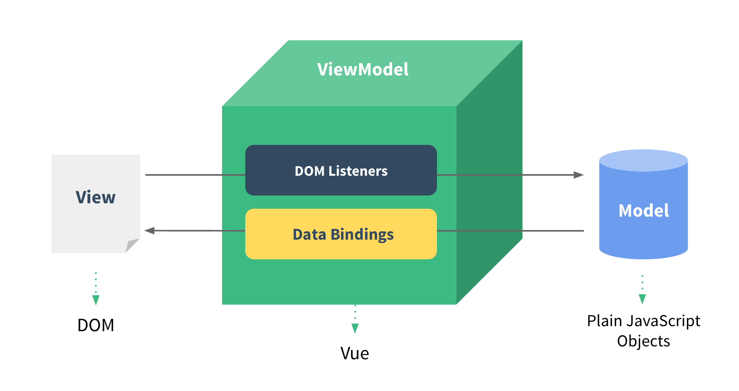
LỜI MỞ ĐẦU
Data binding là một khái niệm cốt lõi, cho phép liên kết dữ liệu trong ứng dụng với giao diện người dùng một cách tự động. Điều này có nghĩa là khi dữ liệu thay đổi, giao diện sẽ tự động cập nhật để phản ánh sự thay đổi đó và ngược lại.
Copyright © Trường Cao đẳng FPT Polytechnic

Slide 6
DATA BINDING
Có hai cách bind data trong VueJs: One-way data binding (một chiều) và Two-way data binding (hai chiều).
One-way data binding:
Liên kết data trực tiếp từ code javascript với DOM.
Sử dụng v-bind để gắn dữ liệu động vào.
Dữ liệu thay đổi => DOM render lại dữ liệu
Copyright © Trường Cao đẳng FPT Polytechnic

Slide 7

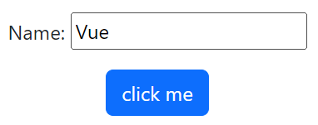
ONE-WAY DATA BINDING
<template>
<p>Name: <input type="text" :value="name"></p>
<a class='btn btn-primary' v-bind:href="url">click me</a>
</template>
<script setup>
const name = 'Vue';
const url = 'https://www.google.com/';
</script>
Copyright © Trường Cao đẳng FPT Polytechnic

Slide 8
ONE-WAY DATA BINDING VỚI PROPS
Props trong One-way data binding: props là một luồng dữ liệu một chiều truyền từ component cha xuống component con. Component con sẽ nhận và sử dụng dữ liệu này thông qua việc khai báo props.
Vue.js cho phép xác thực props bằng cách kiểm tra kiểu dữ liệu, yêu cầu bắt buộc, và giá trị mặc định. Điều này giúp đảm bảo component luôn nhận được dữ liệu theo đúng yêu cầu.
props: {
title: {
type: String,
required: true
},
content: {
type: String,
default: "Nội dung mặc định"
}
}
Copyright © Trường Cao đẳng FPT Polytechnic

Slide 9


ONE-WAY DATA BINDING VỚI PROPS
Props trong One-way data binding: Truyền đối tượng hoặc mảng thông qua props
Có thể truyền các kiểu dữ liệu phức tạp như mảng hoặc đối tượng qua props. Cú pháp:
Copyright © Trường Cao đẳng FPT Polytechnic

Slide 10
TWO-WAY DATA BINDING
Two-way data binding: đồng bộ tương tác qua lại giữa view và modal. Như vậy, trạng thái sẽ được cập nhật bất cứ khi nào template thay đổi và ngược lại, giúp tăng tốc đáng kể quá trình phát triển.
Sử dụng directive: v-model
Dữ liệu thay đổi => DOM render lại dữ liệu và ngược lại
Copyright © Trường Cao đẳng FPT Polytechnic

Slide 11
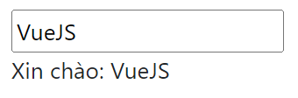
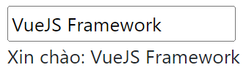
TWO-WAY DATA BINDING
v-model: Vue đã dựng sẵn các hàm API tương ứng. Khi thực hiện chỉ cần truyền data vào v-model của input đó.
V-model sẽ được học kỹ hơn ở những bài học sau
<template>
<input type="text" v-model="text">
<p>Xin chào {{ text }}</p>
</template>
<script setup>
import { ref } from 'vue';
const text = ref('VueJS');
</script>
Nội dung trong input thay đổi dẫn đến nội dung trong phần tử p cũng thay đổi theo
Copyright © Trường Cao đẳng FPT Polytechnic

Slide 12
COMPOSITION API
Trước khi đi vào phần Reactivity, chúng ta cần nắm được khái niệm Composition API
Composition API là một cách tiếp cận mới trong Vue.js 3 để xây dựng các component, cung cấp một giải pháp linh hoạt hơn so với Options API (cách truyền thống). Nó cho phép tổ chức và tái sử dụng logic một cách rõ ràng và có tổ chức hơn, đặc biệt là khi làm việc với các component phức tạp.
Các API chính trong Composition API:
setup: là một hàm đặc biệt được gọi trước khi component được khởi tạo. Dữ liệu và logic khai báo trong setup sẽ được trả về và có thể được sử dụng trong template.
ref và reactive: tạo các đối tượng phản ứng (được giới thiệu chi tiết trong bài học này)
computed: tạo ra các giá trị phụ thuộc dựa trên các giá trị reactive khác.
watch: theo dõi sự thay đổi của các reactive state và thực thi một hàm khi thay đổi được phát hiện.
Copyright © Trường Cao đẳng FPT Polytechnic

Slide 13
REACTIVITY
Reactivity: Tính phản ứng
Vue.js sử dụng Proxy API để tạo ra các đối tượng phản ứng, cho phép theo dõi sự thay đổi trong dữ liệu và tự động cập nhật giao diện người dùng.
Có 2 Reactivity API:
ref: Được sử dụng để tạo một đối tượng reactive đơn giản cho các giá trị cơ bản.
reactive: Tạo một đối tượng reactive từ một đối tượng JavaScript thông thường
Copyright © Trường Cao đẳng FPT Polytechnic

Slide 14
REACTIVITY
Bảng so sánh Ref và Reactive
Tiêu chí | Ref | Reactive
Mục đích sử dụng | Sử dụng để tạo reactive value đơn giản hoặc primitive value. | Sử dụng để tạo reactive object hoặc array.
Kiểu dữ liệu | Bất kỳ kiểu dữ liệu nào (primitive hoặc object). | Object hoặc Array.
Kiểu trả về | Trả về một object với thuộc tính .value lưu trữ giá trị thực. | Trả về một reactive proxy của object/array.
Cách truy cập giá trị | Truy cập giá trị thông qua .value. | Truy cập trực tiếp các thuộc tính của object/array
Hạn chế | Cần truy cập giá trị thông qua .value, có thể hơi phức tạp nếu bạn quen với việc sử dụng trực tiếp. | Khó khăn trong việc theo dõi và debug các thay đổi nếu object quá lớn.
Copyright © Trường Cao đẳng FPT Polytechnic

Slide 15


REACTIVITY
Ref: là một trong những API cơ bản trong Vue để tạo phản ứng tĩnh. Vue sẽ tạo ra một object có thuộc tính .value để lưu trữ giá trị thực. Bất cứ khi nào giá trị .value thay đổi, Vue sẽ tự động cập nhật DOM nếu giá trị đó được sử dụng trong template. Trong Composition API, cách được khuyến nghị để khai báo trạng thái phản ứng là sử dụng Ref.
Cách sử dụng Ref:
1. Import ref từ Vue:
2. Tạo một biến reactive với ref:
count là một object, và giá trị thực của nó được lưu trữ trong thuộc tính .value
Copyright © Trường Cao đẳng FPT Polytechnic

Slide 16
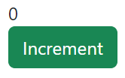
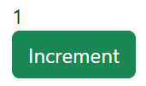
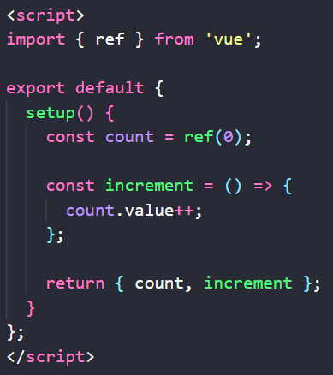
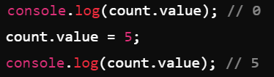
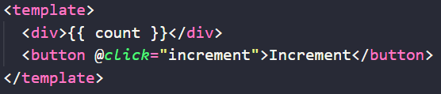
REACTIVITY
Cách sử dụng Ref (tiếp theo):
3. Truy cập và cập nhật giá trị:
4. Sử dụng trong template:
click
+
Copyright © Trường Cao đẳng FPT Polytechnic

Slide 17
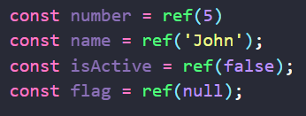
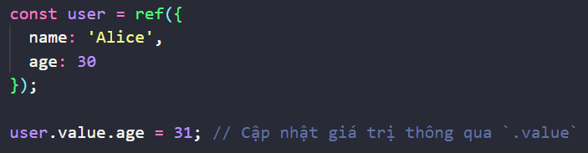
REACTIVITY
Dùng Ref với các kiểu dữ liệu:
Primitive values: (Số, chuỗi, boolean)
Objects/Arrays: Nếu object hoặc array không cần phản ứng ở từng thuộc tính riêng lẻ, ref vẫn là lựa chọn tốt.
Copyright © Trường Cao đẳng FPT Polytechnic

Slide 18
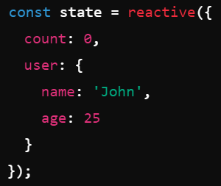

REACTIVITY
Reactive(): là một API quan trọng cho phép tạo reactive state cho các object hoặc array. Khi một object được bọc bởi reactive, tất cả các thuộc tính của object đó sẽ trở thành reactive, nghĩa là Vue sẽ theo dõi các thay đổi và tự động cập nhật giao diện người dùng khi các thuộc tính đó thay đổi.
Cách sử dụng Reactive():
1. Import reactive từ Vue:
2. Tạo một reactive object:
state là một object reactive
Copyright © Trường Cao đẳng FPT Polytechnic

Slide 19
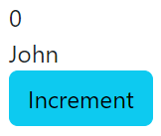
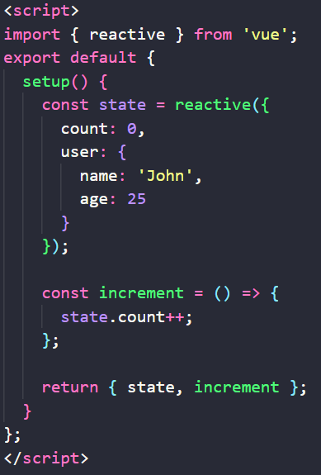
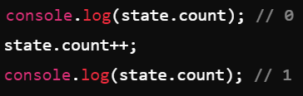
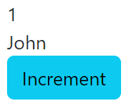
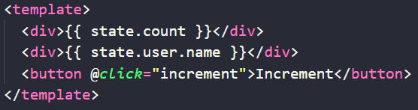
REACTIVITY
Cách sử dụng Reactive (tiếp theo):
3. Truy cập và cập nhật giá trị:
4. Sử dụng trong template:
click
+
Copyright © Trường Cao đẳng FPT Polytechnic

Slide 20
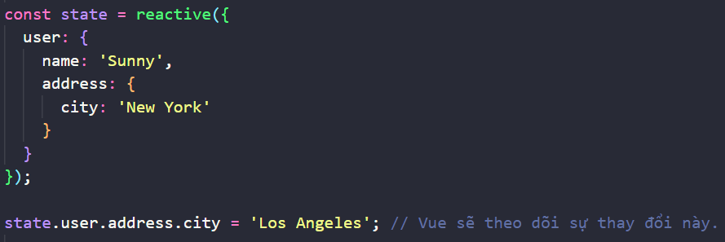
REACTIVITY
Reactive: Các tính năng nâng cao
Nested Reactivity (Tính chất phản ứng lồng nhau): Vue sẽ làm cho toàn bộ object và các object con của nó trở thành reactive. Ví dụ:
Copyright © Trường Cao đẳng FPT Polytechnic

Slide 21

REACTIVITY
Reactive: Các tính năng nâng cao
Reactive Arrays: Khi sử dụng reactive với array, Vue sẽ phản ứng với các thay đổi trong array. Ví dụ:
Copyright © Trường Cao đẳng FPT Polytechnic

Slide 22
REACTIVITY
Reactive: Các tính năng nâng cao
Reactive với các thao tác trực tiếp trên Object/Array: Có thể sử dụng các phương thức như push, splice, delete, v.v., và Vue sẽ cập nhật giao diện tương ứng.Ví dụ:
Copyright © Trường Cao đẳng FPT Polytechnic

Slide 23
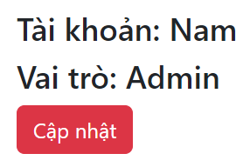
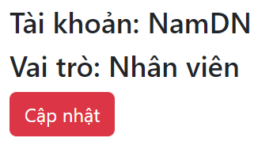
Sử dụng kiến thức đã học thực hiện Demo sau:
Bấm Cập nhật
Copyright © Trường Cao đẳng FPT Polytechnic

Slide 24
HƯỚNG DẪN THỰC HIỆN DEMO
Sử dụng Ref
<template>
<h4>Tài khoản: {{ user.name }}</h4>
<h4>Vai trò: {{ user.role }}</h4>
<button class="btn btn-danger" @click="updateUser">Cập nhật</button>
</template>
<script setup>
import { ref } from "vue";
// Tạo 1 ref object user
const user = ref({ name: "Nam", role: "Admin" });
const updateUser = () => {
user.value = { name: "NamDN", role: "Nhân viên" };
};
</script>
Copyright © Trường Cao đẳng FPT Polytechnic

Slide 25
HƯỚNG DẪN THỰC HIỆN DEMO
Sử dụng Reactive
<template>
<h4>Tài khoản: {{ user.name }}</h4>
<h4>Vai trò: {{ user.role }}</h4>
<button class="btn btn-danger" @click="updateUser">Cập nhật</button>
</template>
<script setup>
import { reactive } from 'vue';
const user = reactive({ name: 'Nam', role: 'Admin' });
const updateUser = () => {
user.name = 'NamDN';
user.role = 'Nhân viên';
}
</script>
Copyright © Trường Cao đẳng FPT Polytechnic

Slide 26
BÀI 5:
DATA BINDING TRONG VUEJS
PHẦN II: CLASS VÀ STYLE BINDINGS

Slide 27
TỔNG QUAN CLASS VÀ STYLE BINDINGS
Class và style bindings:
Vue.js sử dụng directive v-bind để thực hiện bind vào HTML tag các chuỗi chứa tên class và style. Nội dung bao gồm:
Classes Binding (Liên kết các lớp)
Cú pháp kiểu Object
Cú pháp kiểu Array
Binding inline styles (Ràng buộc kiểu nội tuyến)
Kiểu Object
Kiểu Array
Copyright © Trường Cao đẳng FPT Polytechnic

Slide 28
CLASSES BINDING – LIÊN KẾT CÁC LỚP
Cú pháp kiểu Object:
Trong vue.js chúng ta có thể truyền một đối tượng tới :class (viết tắt của v-bind:class) để chuyển đổi các class một cách linh động dựa trên điều kiện.
Cú pháp trên có nghĩa là sự xuất hiện của lớp active hoàn toàn tùy thuộc vào giá trị trả về của isActive là true hay false. Có thể chuyển đổi nhiều class bằng cách thêm các trường vào trong đối tượng.
Nếu isActive là true và hasError là true thì sẽ render ra:
<div :class="{ active: isActive }"></div>
<div class="static" :class="{ active: isActive, 'text-danger': hasError }"
<div class="static active text-danger"></div>
Copyright © Trường Cao đẳng FPT Polytechnic

Slide 29
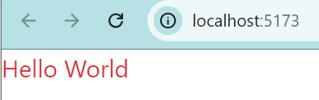
CLASSES BINDING – LIÊN KẾT CÁC LỚP
Cú pháp kiểu Object
<template>
<div :class="{ active: isActive, 'text-danger': hasError }">
Hello World
</div>
</template>
<script setup>
import { ref } from 'vue';
const isActive = ref(true);
const hasError = ref(true);
</script>
<!-- Class .text-danger tạo màu chữ theo định dạng của Bootstrap -->
Copyright © Trường Cao đẳng FPT Polytechnic

Slide 30
CLASSES BINDING – LIÊN KẾT CÁC LỚP
Cú pháp kiểu Array: Chúng ta có thể liên kết :class với một mảng để áp dụng danh sách các lớp
Ví dụ:
Đồng thời khai báo:
Kết quả sẽ render thành:
<div :class="[activeClass, errorClass]"></div>
const activeClass = ref('active');
const errorClass = ref('text-danger');
<div class="active text-danger"></div>
Copyright © Trường Cao đẳng FPT Polytechnic

Slide 31
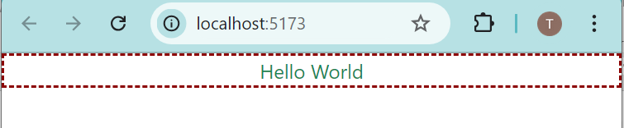
CLASSES BINDING – LIÊN KẾT CÁC LỚP
Cú pháp kiểu Array:
<template>
<div :class="[isActive ? 'baseStyle' : '', 'text-success', 'text-center']">
Hello World
</div>
</template>
<script setup>
const isActive = true;
</script>
<style>
.baseStyle {
font-size: '20px';
border: 2px dashed darkred;
}
</style>
.text-success và .text-center là 2 class được định nghĩa sẵn của Bootstrap
.baseStyle là class tự định nghĩa
Copyright © Trường Cao đẳng FPT Polytechnic

Slide 32
BINDING INLINE STYLES – RÀNG BUỘC NỘI TUYẾN
Tương tự class binding, Vue cũng có thể binding inline style, truyền một đối tượng tới :style (viết tắt của v-bind:style)
Kiểu Object: Sử dụng object để điều khiển các style CSS trực tiếp từ JavaScript.
Ví dụ:
Đồng thời khai báo:
<div :style="{ color: activeColor, fontSize: fontSize + 'px' }"></div>
const activeColor = ref('red')
const fontSize = ref(30)
Copyright © Trường Cao đẳng FPT Polytechnic

Slide 33
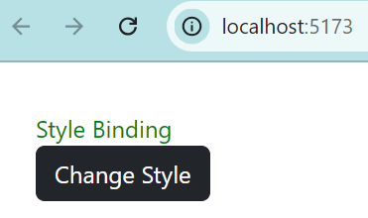
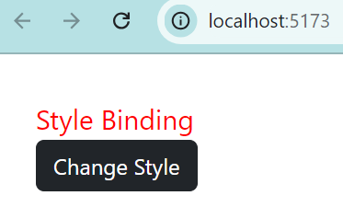
BINDING INLINE STYLES – RÀNG BUỘC NỘI TUYẾN
Kiểu Object:
<template>
<div :style="{ color: textColor, fontSize: fontSize + 'px' }">
Object Style Binding
</div>
<button class="btn btn-dark" @click="changeStyle">Change Style</button>
</template>
<script setup>
import { ref } from 'vue';
const textColor = ref('green');
const fontSize = ref(16);
const changeStyle = () => {
textColor.value = textColor.value === 'green' ? 'red' : 'green';
fontSize.value = fontSize.value === 16 ? 20 : 16;
}
</script>
Copyright © Trường Cao đẳng FPT Polytechnic

Slide 34
BINDING INLINE STYLES – RÀNG BUỘC NỘI TUYẾN
Kiểu Array: Sử dụng array để điều khiển các style CSS trực tiếp từ JavaScript thông qua một mảng các object style.
Cú pháp:
Trong đó:
<tag>: tên thẻ
style1…styleN: danh sách các style CSS điều khiển
<tag :style="[style1,…,styleN]">Array Style Binding</tag>
Copyright © Trường Cao đẳng FPT Polytechnic

Slide 35
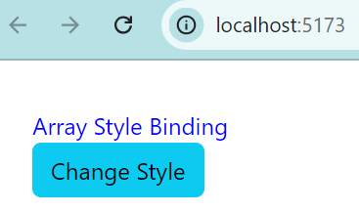
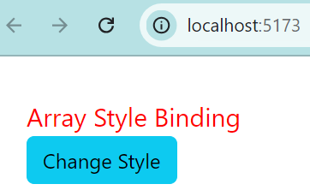
BINDING INLINE STYLES – RÀNG BUỘC NỘI TUYẾN
Kiểu Array:
<template>
<div :style="[style1, style2]">Array Style Binding</div>
<button class="btn btn-info" @click="toggleStyle">Change Style</button>
</template>
<script setup>
import { ref } from 'vue';
const style1 = ref({ color: 'blue' });
const style2 = ref({ fontSize: '16px' });
const toggleStyle = () => {
style1.value = style1.value.color === 'blue' ? { color: 'red' } : { color: 'blue' };
style2.value = style2.value.fontSize === '16px' ? { fontSize: '20px' } : { fontSize: '16px' };
}
</script>
Copyright © Trường Cao đẳng FPT Polytechnic

Slide 36
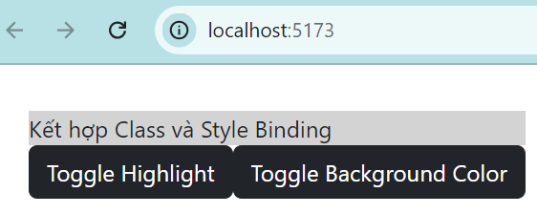
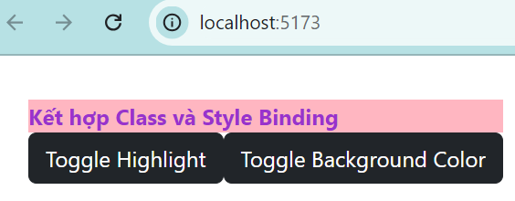
Kết Hợp Class Và Style Binding thực hiện demo sau: Khi click vào Toogle Highlight thì đổi chữ thành màu tím, click vào Toogle Background Color thì đổi nền sang màu hồng nhạt, và ngược lại
Copyright © Trường Cao đẳng FPT Polytechnic

Slide 37
BINDING INLINE STYLES – RÀNG BUỘC NỘI TUYẾN
Hướng dẫn thực hiện demo:
<template>
<div :class="{ highlighted: isHighlighted }" :style="{ backgroundColor: bgColor }">
Kết hợp Class và Style Binding
</div>
<button class="btn btn-dark" @click="toggleHighlight">Toggle Highlight</button>
<button class="btn btn-dark" @click="toggleBgColor">Toggle Background Color</button>
</template> <script setup>
import { ref } from 'vue'; const isHighlighted = ref(false);
const bgColor = ref('lightgray'); const toggleHighlight = () => {
isHighlighted.value = !isHighlighted.value;
} const toggleBgColor = () => {
bgColor.value = bgColor.value === 'lightgray' ? 'lightpink' : 'lightgray';
}
</script>
<style>.highlighted {font-weight: bold; color: darkorchid;}</style>
Copyright © Trường Cao đẳng FPT Polytechnic

Slide 38

TỔNG KẾT NỘI DUNG BÀI HỌC
Có hai cách bind data trong VueJs: One-way data binding (một chiều) và Two-way data binding (hai chiều).
Có hai Reactivity API là Ref và Reactive
Class và Style binding
Class Binding: Sử dụng object hoặc array để linh hoạt thêm hoặc loại bỏ các class dựa trên các điều kiện.
Style Binding: Sử dụng object hoặc array để điều khiển các style CSS trực tiếp từ JavaScript.

Slide 39

TỔNG KẾT BÀI HỌC

